Slide 1
ИЗГОТОВЛЕНИЕ ПАННО «ДЕНЬ ПОБЕДЫ»
75
ОБЪЕДИНЕНИЕ «БУМАЖНЫЙ МИР»

Slide 2
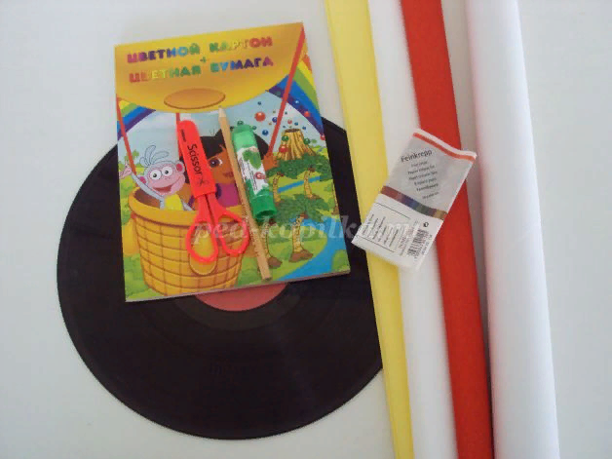
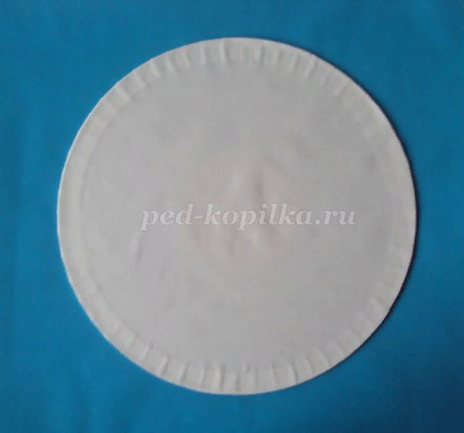

Slide 3
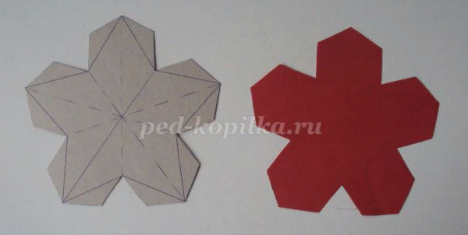
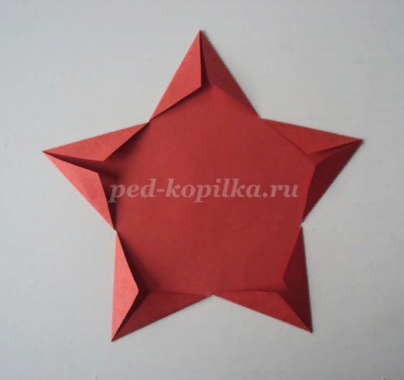
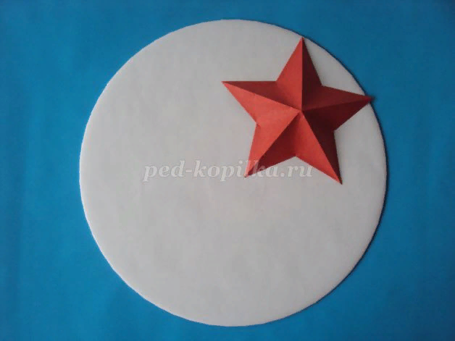
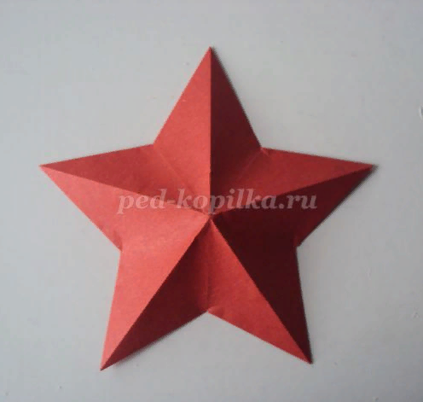
ИЗГОТОВЛЕНИЕ ЗВЕЗДЫ ИЗ БУМАГИ

Slide 7
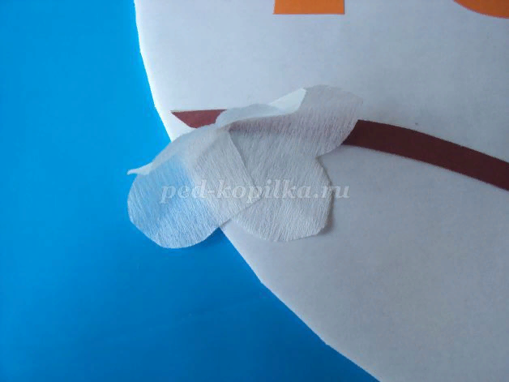
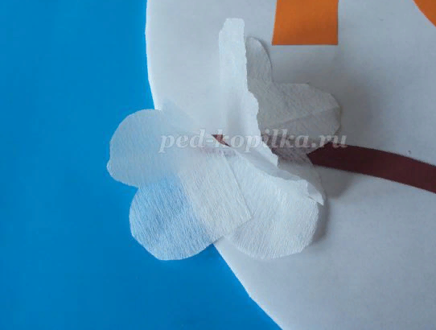
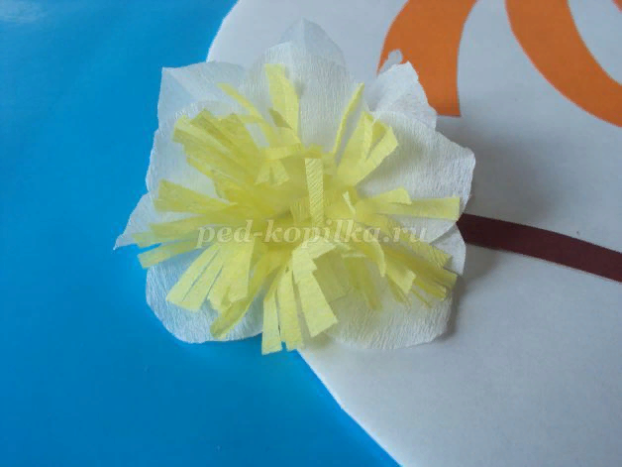
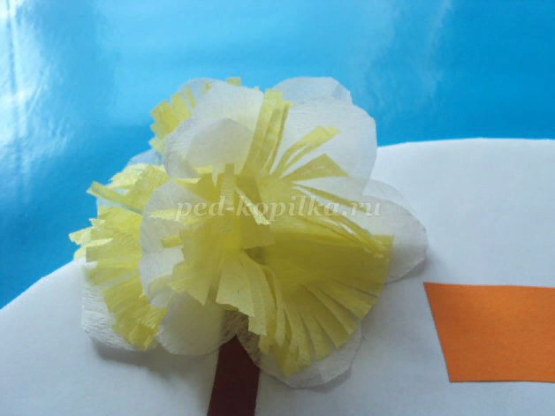
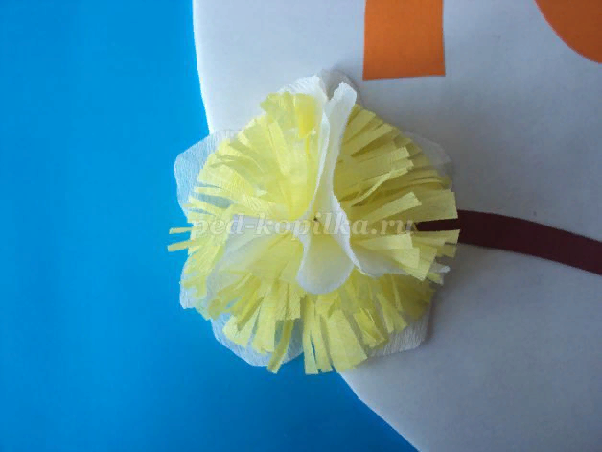
ИЗГОТОВЛЕНИЕ ЦВЕТКА ЯБЛОНИ

Slide 8
ПАННО ГОТОВО!
75

